Slide 1
Handreiking Duurzame Toegankelijkheid in de informatieketens van de Omgevingswet
Projectteam
Ben de Jong | adviseur informatiemanagement (zelfstandig)
vml. gemeente Utrecht en RUD Utrecht
Joost van Koutrik | provinciearchivaris / archiefinspecteur
Het Utrechts Archief
Presentatie voor
Diwanet / Unie van Waterschappen
13 januari 2022

Slide 2
Inhoud
Handreiking op hoofdlijnen: producten en aanleiding
Handreiking op hoofdlijnen: de inhoud
Wat gaan we tegenkomen in de checklist DUTO-TODO?
En waar zitten de bijzondere aandachtspunten voor waterschappen?

Slide 3
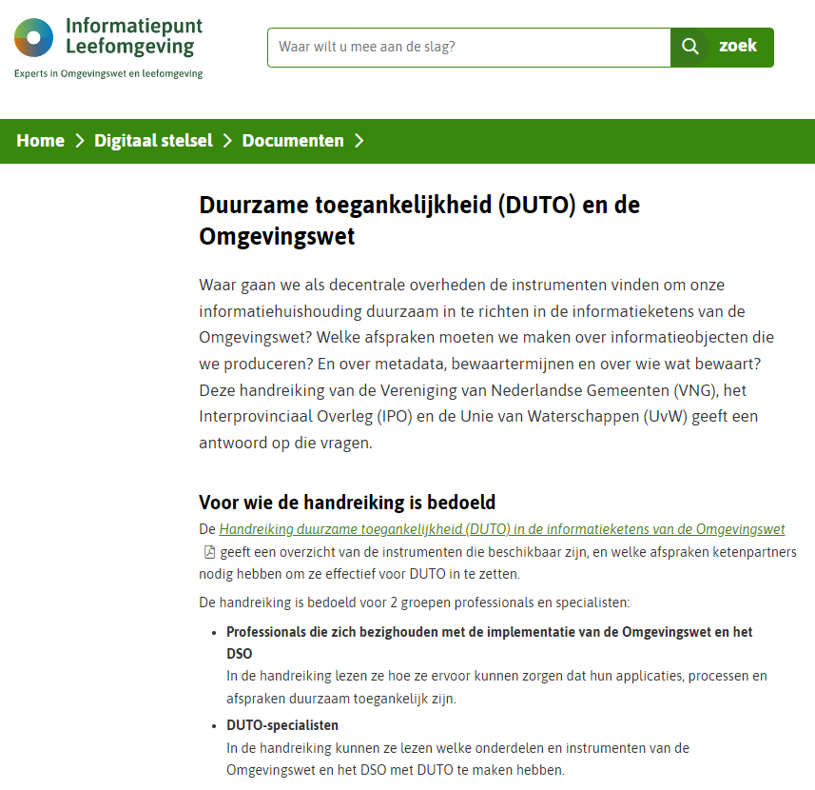
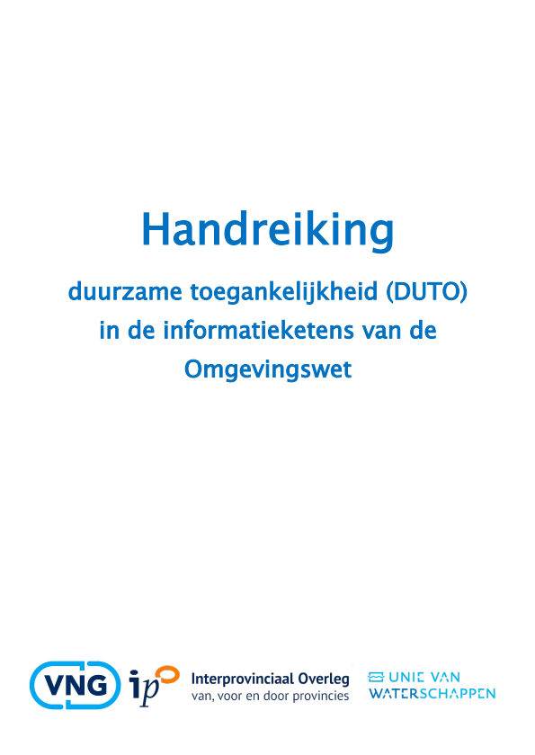

Informatiepunt Leefomgeving

Slide 4
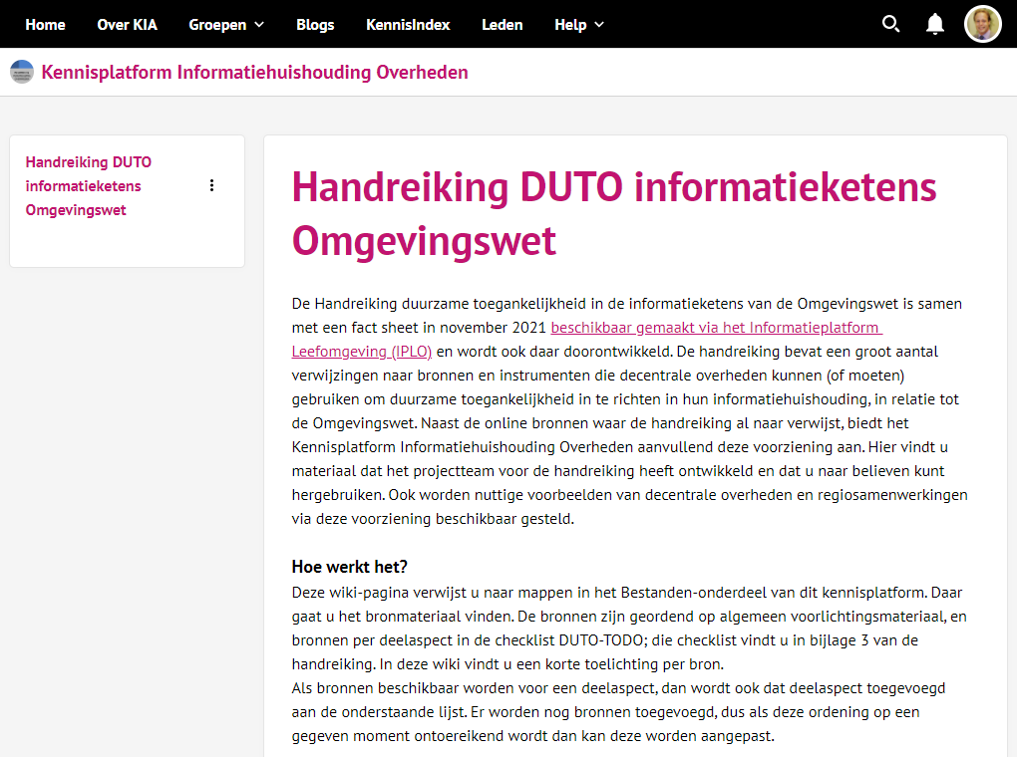
Kennisplatform Informatiehuishouding: voorlichtingsbestanden en praktijkvoorbeelden

Slide 5

Lees ook het artikel in Od van oktober!

Slide 6
Omgevingswet komt eraan - maar hoe zit het met informatiehuishouding?
Welke afspraken moeten
gemeenten | provincies | waterschappen | omgevingsdiensten veiligheidsregio’s | GGD’en
maken, om duurzaam informatiebeheer in te richten
in hun procesketens onder de Omgevingswet?
Wisselwerking tussen:
| wat wordt beheerd in Landelijke Voorzieningen
| waar lokaal beheer voor moet worden ingezet,
| in eigen processysteem/zaaksysteem/DMS/etc.

Slide 7
Omgevingswet komt eraan - maar hoe zit het met informatiebeheer?
Handreiking in vijf woorden samengevat:
Maak op tijd duidelijke afspraken!
En kijk zoveel mogelijk naar wat al beschikbaar is.

Slide 8
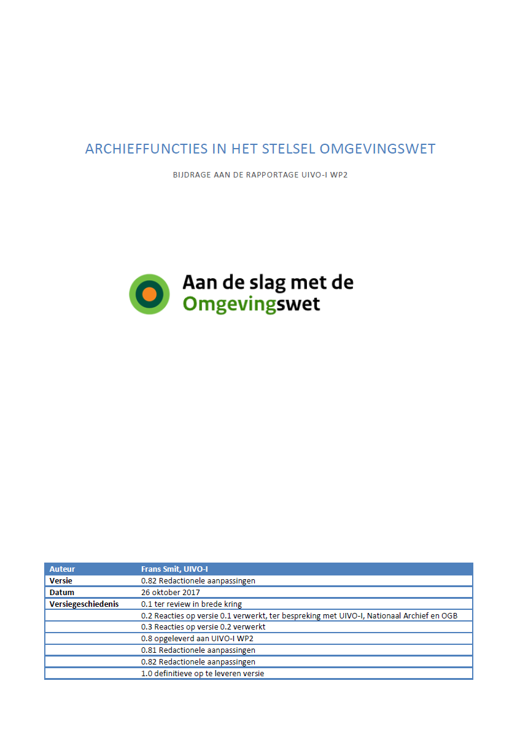
Achtergrond van de Handreiking
2017 UIVO-I rapport ‘Archieffuncties’
2018 PIKO en zorg vanuit VNG Adviescommissie Archieven
2019 plan project Handreiking van VNG, IPO en UvW
2020 uitvoering Handreiking
Bron: Aan de slag, pagina Ketenprocessen UIVO-I

Slide 9






Veldwerk: doel, beperkingen coronavirus en alternatief
DSO

Slide 10
Handreiking op hoofdlijnen: producten en aanleiding
Handreiking op hoofdlijnen: de inhoud
Wat gaan we tegenkomen in de checklist DUTO-TODO?
En waar zitten de bijzondere aandachtspunten voor waterschappen?

Slide 11
Handreiking en checklist: ontwerp-indeling en ‘archiving by design’
Onderwerpen
Interbestuurlijke afspraken
Interbestuurlijke standaarden (metagegevens)
Procesafhandeling
Versiebeheer en ‘tijdreizen’
Waardering en selectie (bewaartermijnen)
Toepasbare regels
Vindbaarheid, uitwisselbaarheid en openbaarheid
(Open) standaarden
Toegang en beveiliging
DUTO-eisen programmatuur
Waar moet ik specifiek op letten bij…
provincies?
gemeenten?
waterschappen?
veiligheidsregio’s?
omgevingsdiensten?
GGD’en?
archiefdiensten?

Slide 12
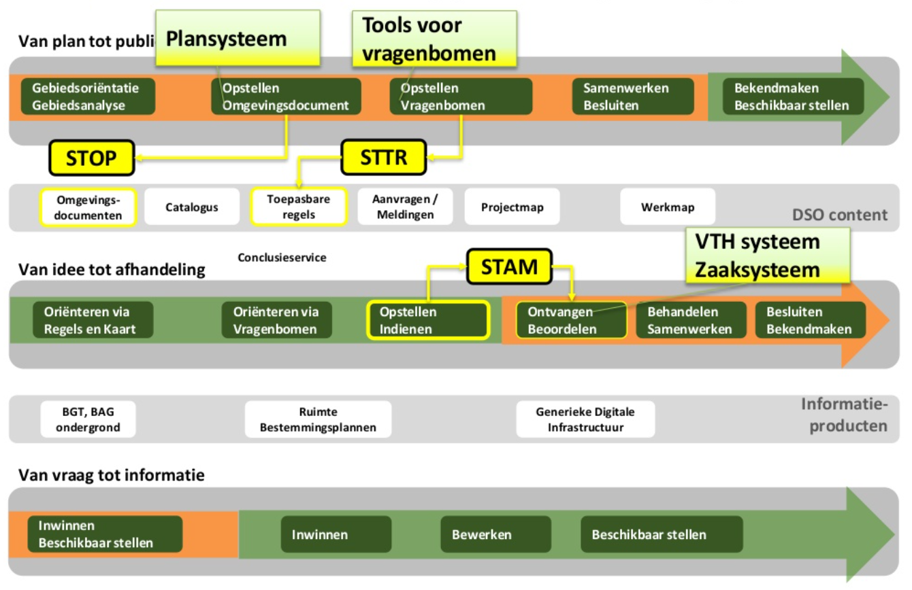
De ketenprocessen waaraan we duurzame toegankelijkheid verbinden
Bron: Leveranciersdag Omgevingswet, 2 november 2018

Slide 13
Kaderstellend binnen DSO: waarom, wat, hoe, waarmee?
De uiteindelijke werking van het DSO inclusief DSO-LV is vastgelegd in de Visie 2024 – het ‘waarom’
De eisen aan de functionaliteit liggen vast in het
Globaal Programma van Eisen (GPvE) – het ‘wat’
Eisen aan de wijze waarop de eisen aan de functionaliteit en de verwerking en het gebruik van de content worden gerealiseerd liggen vast in de Doelarchitectuur (DA) – het ‘hoe’
Inzicht in de content die vanuit bronhouders beschikbaar moeten komen en een vertaling van de eisen aan die content vanuit wetgeving en de daarin geborgde standaarden. De specifieke invulling die nodig is om het DSO-LV functioneel te laten werken met deze content liggen vast in het Globaal Content Raamwerk (GCR) – het ‘waarmee’

Slide 14
De Visie 2024 - Uitgangspunten
Toegankelijk in de tijd Uitgangspunt [C4]
Beschrijving: De gegevens via het DSO zijn toegankelijk voor later gebruik en controle. Verstrekte gegevens en informatieproducten ten behoeve van de uitvoeringsprocessen, zijn te allen tijde weer te achterhalen via het DSO. Op basis van audittrails is te zien door wie, met welke bedoeling gegevens zijn gewijzigd.
Archivering Uitgangspunt [C5]
Bij de gegevensvoorzieningen binnen het DSO, bij bevoegd gezagen en bij andere gegevensverstrekkers zal informatie duurzaam toegankelijk moeten zijn. Elk overheidsorgaan is op grond van de Archiefwet 1995 verplicht te zorgen voor de duurzame toegankelijkheid (incl. vernietiging) van de informatie die vanuit haar taken zijn ontvangen en gemaakt.
Tijdens de ontwikkeling van het stelsel wordt onderzocht welke voorzieningen daarvoor binnen het DSO ontwikkeld moeten worden.

Slide 15
Uitgangspunten Visie 2024
Het bepalen van de verantwoordelijkheid voor de duurzame toegankelijkheid van informatie in de samenwerkingsruimtes, het register en andere gegevensvoorzieningen in het DSO.
Het juridisch kader voor de archiefplicht bij mandateringen en overdracht van taken.
Het bepalen van risico’s die ontstaan als informatie niet of beperkt toegankelijk is.
Het behoud van authenticiteit bij versiebeheer, vooral wanneer meer versies van één informatieobject in verschillende omgevingen worden bewaard, bijvoorbeeld het origineel bij een zorgdrager en een afschrift in een register of gegevensvoorziening.
Het voorkomen dat hetzelfde object op meerdere plaatsen of nergens wordt gearchiveerd. Indien er afspraken gemaakt worden in de keten, kan in sommige gevallen een link naar een authentieke versie volstaan.
Vertaling van de algemene kwaliteitseisen van DUTO naar specifieke requirements voor het DSO.

Slide 16
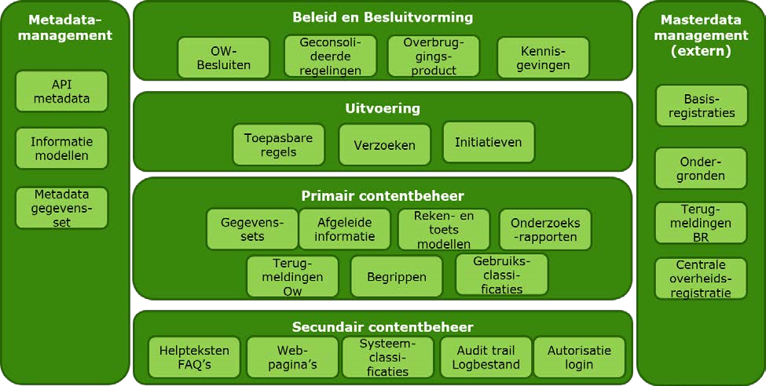
Globaal Content Raamwerk DSO (GCR, versie 1.0)
Bron: Globaal Content Raamwerk, vastgestelde versie 1.0

Slide 17
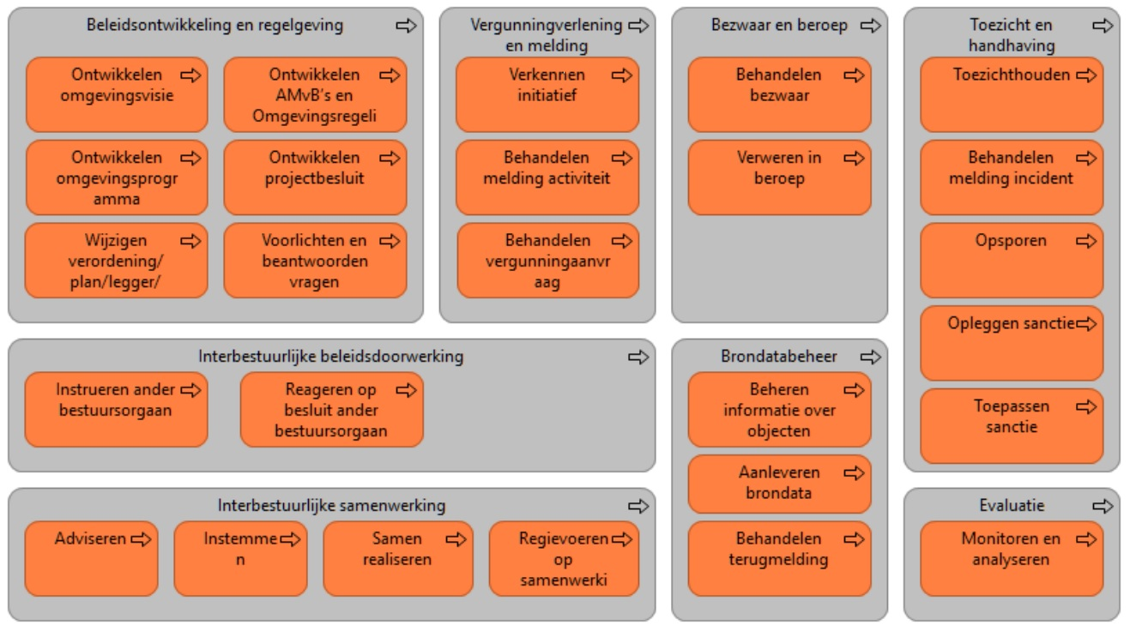
UIVO-I / PIKO: Informatiehuishouding en bedrijfsprocessen, I-ZTC en PDC
Bron: Interbestuurlijke procesketens Omgevingswet (UIVO-I Ketenprocessen, bijlage 1b)

Slide 18
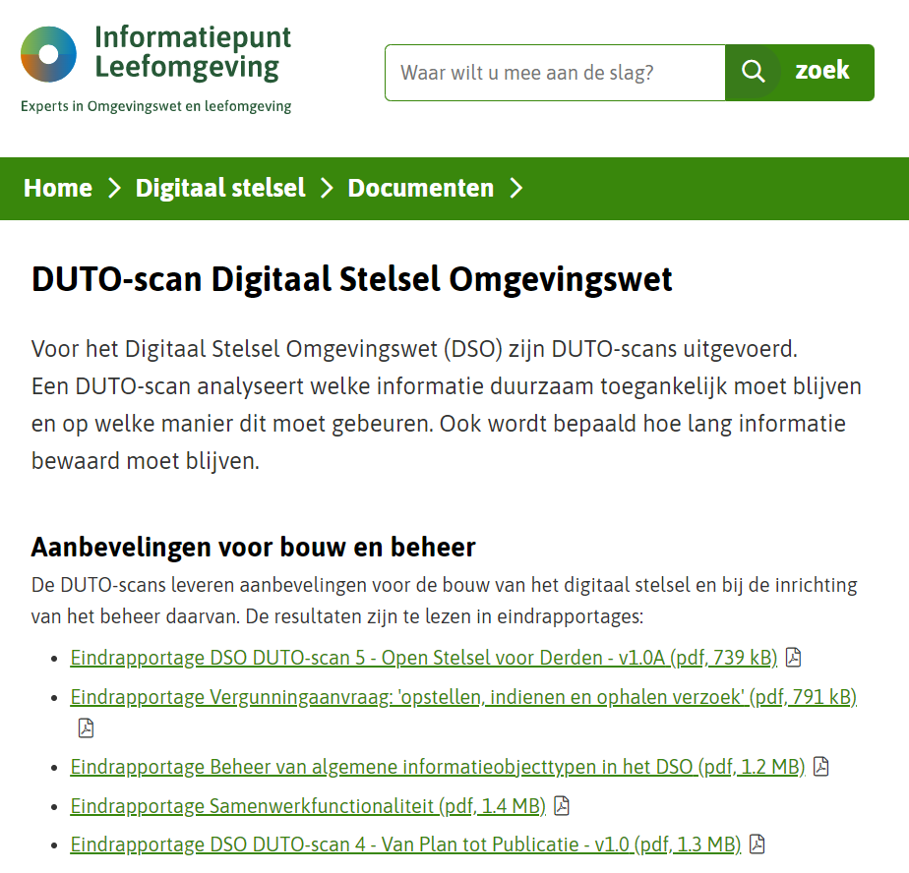
DUTO-scans en maatregelen: hoe zit het met opvolging aanbevelingen?
Bron: Aan de slag, pagina DUTO-scans

Slide 19
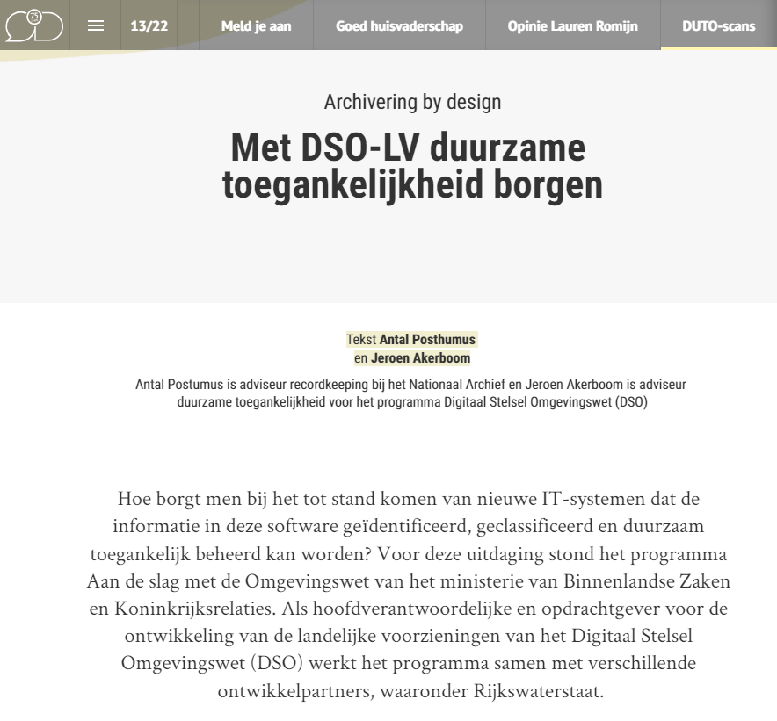
Zie ook Od van januari!

Slide 20
Voorbeeld issue: ‘tijdreizen’ en relatie met duurzame toegankelijkheid
“Het realtime oproepen van toestanden in een verzameling van gegevens op een specifiek tijdstip, in het heden, het verleden en de toekomst.”
Landelijke Voorziening Bekendmakingen en Beschikbaar stellen
Officiële publicaties en geldende regelingen
DSO-LV
Ozon, Toepasbare regels, Viewer regels en kaart, Stelselcatalogus
Informatieproducten
Overbruggingsproduct
GDI-voorzieningen
Centraal OIN-register, Ambtsgrenzenservice

Slide 21
Handreiking op hoofdlijnen: producten en aanleiding
Handreiking op hoofdlijnen: de inhoud
Wat gaan we tegenkomen in de checklist DUTO-TODO?
En waar zitten de bijzondere aandachtspunten voor waterschappen?

Slide 22
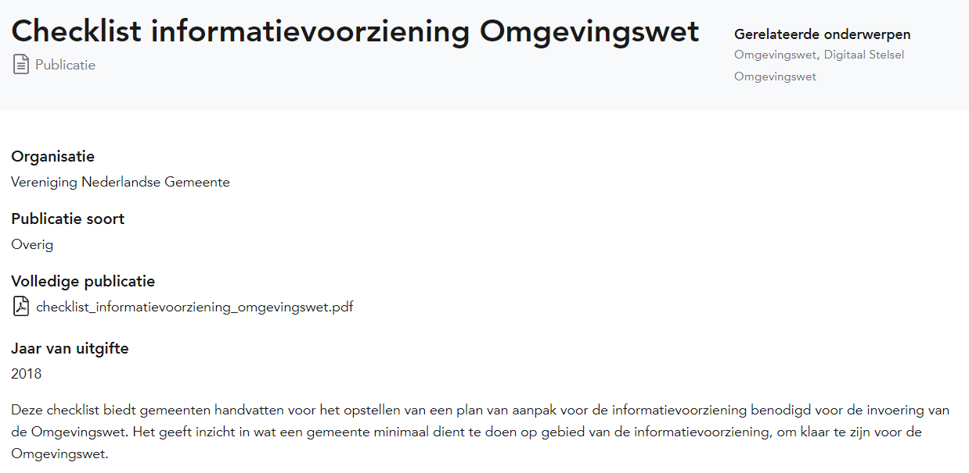
‘Wat moet ik geregeld hebben?’ o.b.v. VNG-checklist Informatievoorziening

Slide 23
‘Wat moet ik geregeld hebben?’ en ‘Waar kan ik het vinden?’

Slide 24
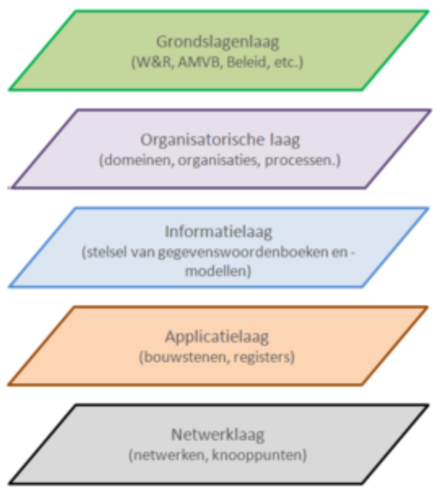
‘Wie moet dit regelen of checken?’
NORA 5-laagsmodel…?
Doelgroepen
RB | Relatiebeheerder / Accountmanager
SB | Strategisch beleidsmedewerker
TB | Tactisch Beleidsmedewerker / Informatiearchitect
RM | Recordmanager/ DIV-specialist
FG | Functionaris Gegevensbescherming
CISO | Chief Information Security Officer

Slide 25
Checklist onderverdeeld in deelaspecten gerelateerd aan DUTO
A | Algemeen
B1 | Verantwoordelijkheden en interbestuurlijke samenwerking
B2 | Volledigheid
B3 | Authenticiteit
B4 | Metagegevens
B5 | Waardering en selectie
B6 | Vindbaarheid en uitwisselbaarheid
B7 | Toegang en beveiliging
B8 | Formaten en standaarden voor toegankelijkheid
B9 | Programmatuur

Slide 26
A - Algemeen
A-1 | Stel lokaal beleid/architectuur DUTO en Omgevingswet vast. Betrek hierin hoe DUTO is geregeld voor uitbestede taken aan een omgevingsdienst.
A-2 | Stel lokale impact vast van uitkomsten DUTO-scans op DSO-LV.
A-3 | Formaliseer de afspraken binnen de ketenregio in een voorziening voor de archiefbescheiden (artikel 4 Archiefwet).

Slide 27
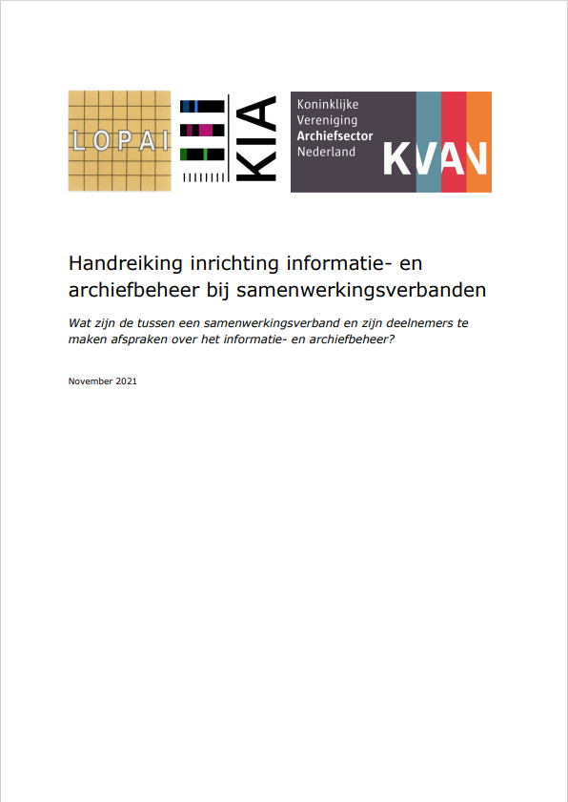
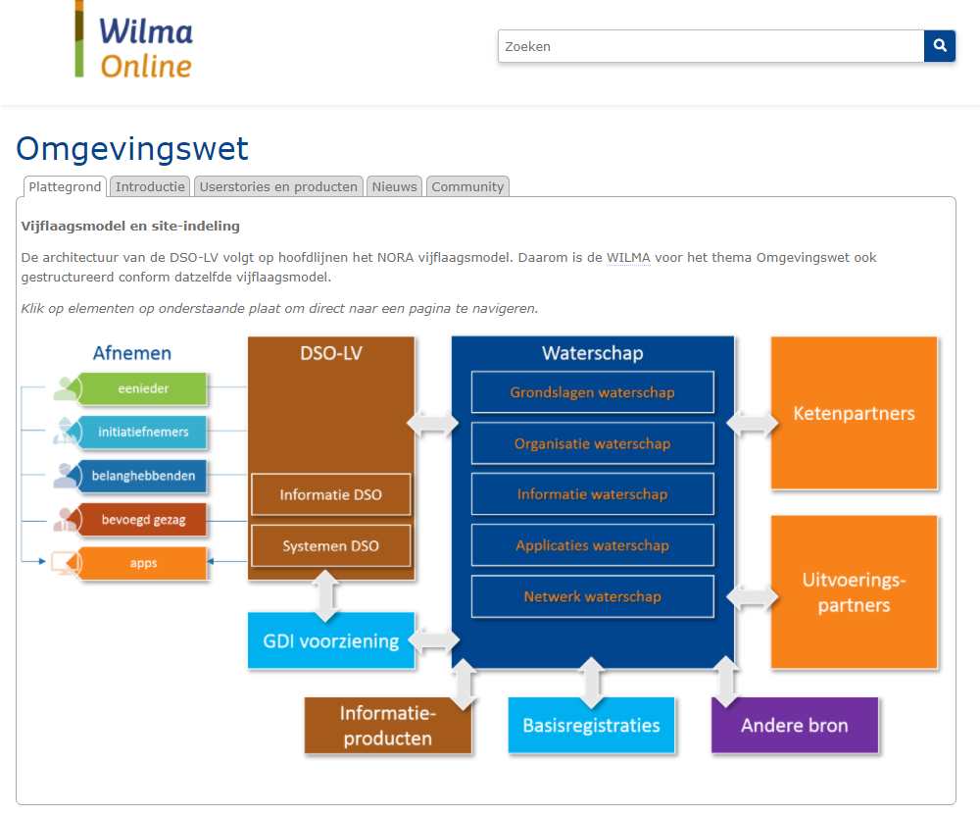
A - Algemeen

Slide 28
B1 - Verantwoordelijkheden en interbestuurlijke samenwerking
B1-1 | Werk afspraken uit in een ‘Dossier Afspraken Procedures’ (DAP) of een vergelijkbaar instrument voor het maken én onderhouden van afspraken met ketenpartners
B1-2 | Maak afspraken over het beheer van informatieobjecten i.v.m. voorbereidingsbesluiten, Instructieregels, Interventiebesluiten, projectbesluiten en reserveringen.
B1-3 | Controleer de volledigheid en juistheid van de lokale configuraties voor ‘bevoegd gezag’, ‘behandeldienst’ en ‘actieverzoeken’.

Slide 29
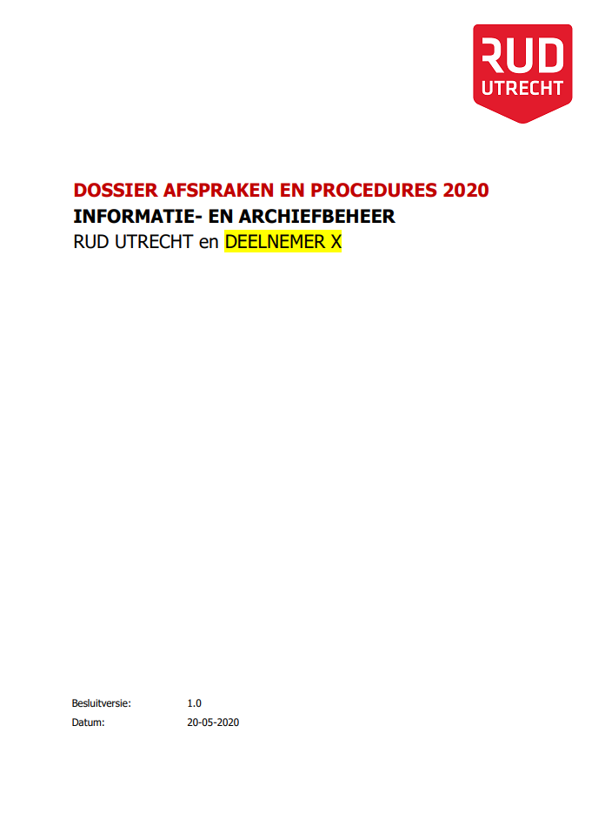
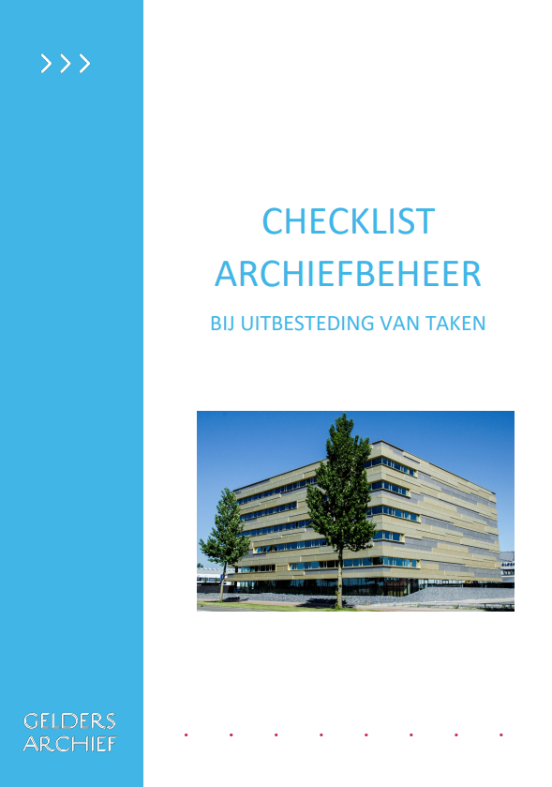
B1 - Verantwoordelijkheden en interbestuurlijke samenwerking

Slide 30
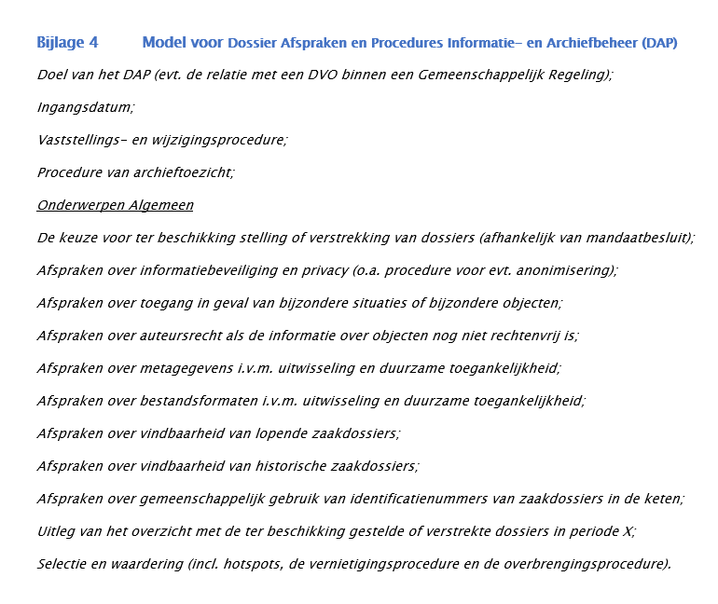
B1 – Model dossier afspraken en procedures

Slide 31
B1 – Wie is bevoegd voor wat? En wordt dus ook verantwoordelijk?

Slide 32
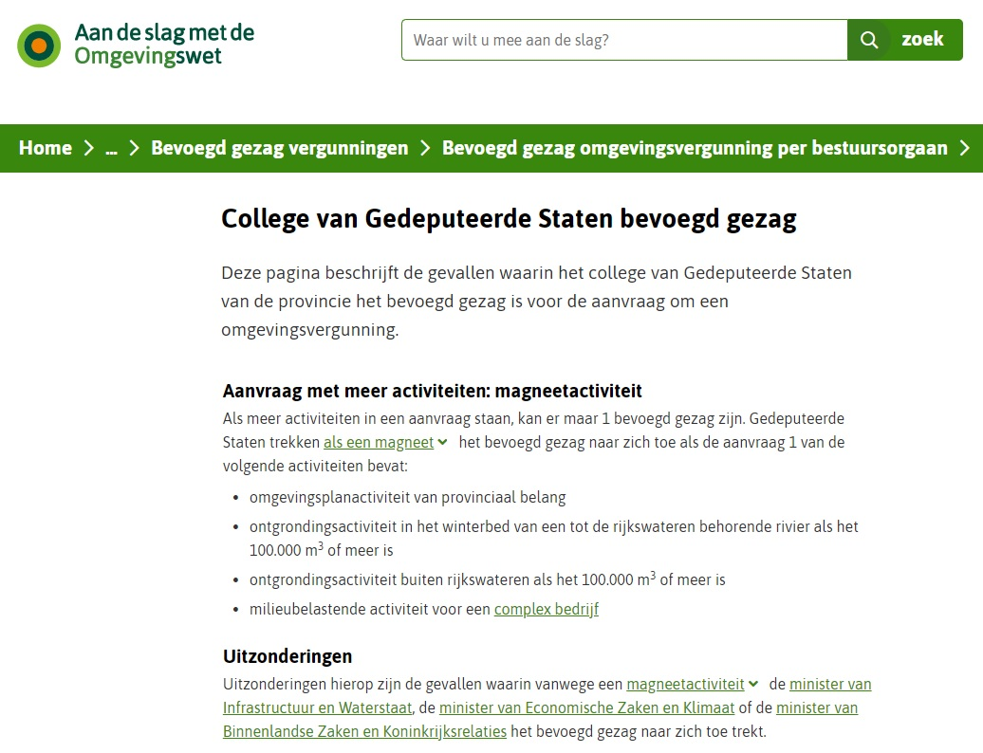
B1 – Wie is bevoegd voor wat? Gevolgen van ‘magneetactiviteiten’
Afspraken nodig over toegankelijkheid informatie voor medeoverheden?

Slide 33
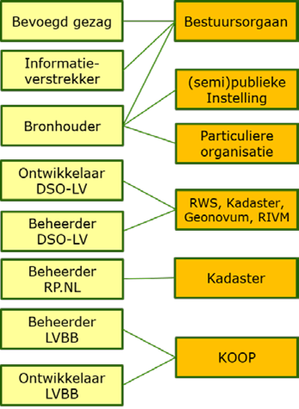
B1 – Verantwoordelijkheden: Globaal Content Raamwerk 1.0, Bijlage F
Bron: Globaal Content Raamwerk, versie 1.0

Slide 34
B2 - Volledigheid
B2-1 | Inventariseer alle relevante informatieobjecten uit alle bedrijfsprocessen volgens het Bedrijfsprocessenmodel. Beheer daarmee ook nieuwe informatieobjecten, zoals behandeldienstconfiguratie en toepasbare regels.
B2-2 | Breng alle uit te wisselen informatieobjecten met de landelijke voorzieningen in de eigen administratie onder beheer: STAM, STTR, STOP-TPOD…
B2-3 | Maak afspraken over het beheer van informatieobjecten voortkomend uit de omgevingstafel. Leg daarin vast wie wat beheert en hoe de toegang is geregeld.
B2-4 | Maak afspraken over het beheer van informatieobjecten in geval van meervoudige aanvragen (met of zonder wateractiviteit).

Slide 35
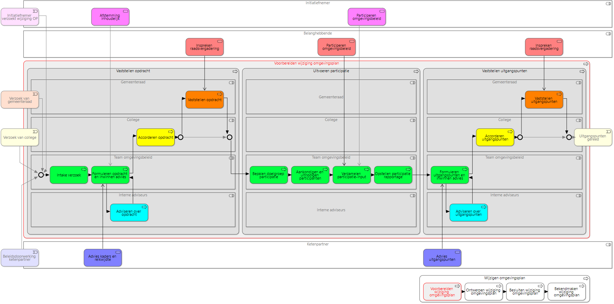
B2 - Volledigheid: begin bij je uitgewerkte processen
Bron: GEMMA Online Bedrijfsproces ‘Voorbereiden wijziging omgevingsplan’

Slide 36
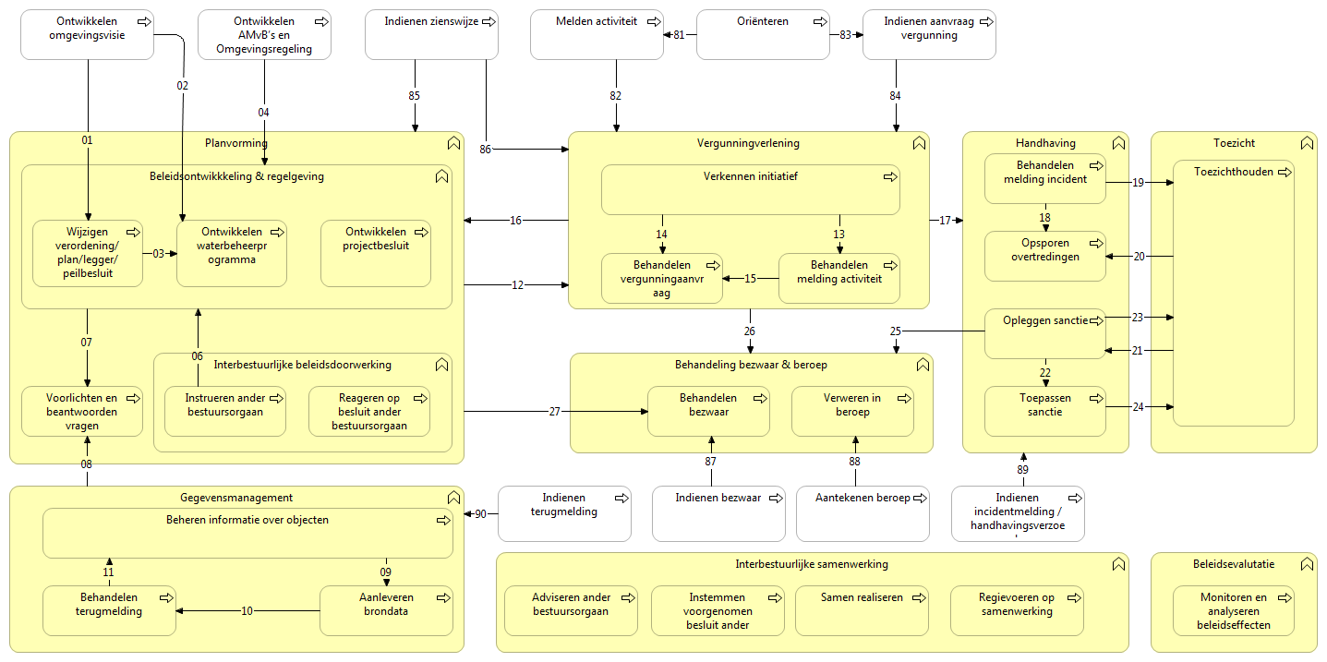
B2 - Volledigheid: voorbeeld WILMA
Bron: WILMA Online Bedrijfsprocessen Omgevingswet

Slide 37
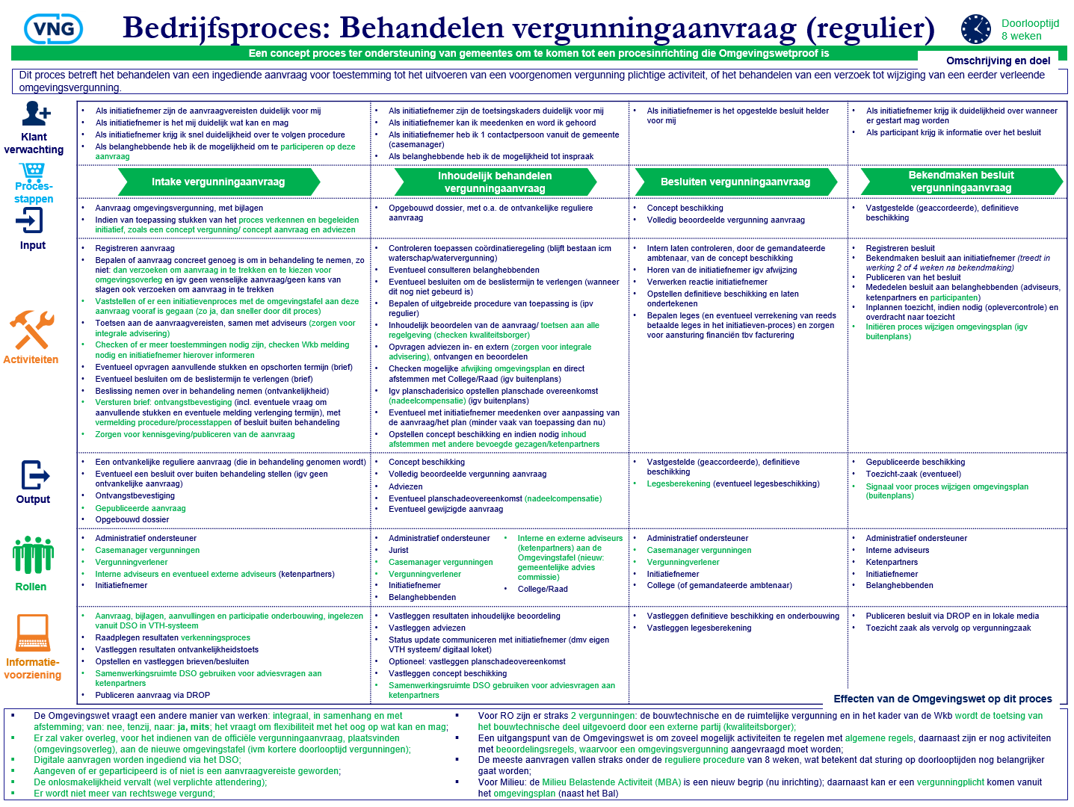
B2 - Volledigheid, voorbeeld
Werkende
Processen
Bron: Werkende processen, vergunningaanvraag

Slide 38
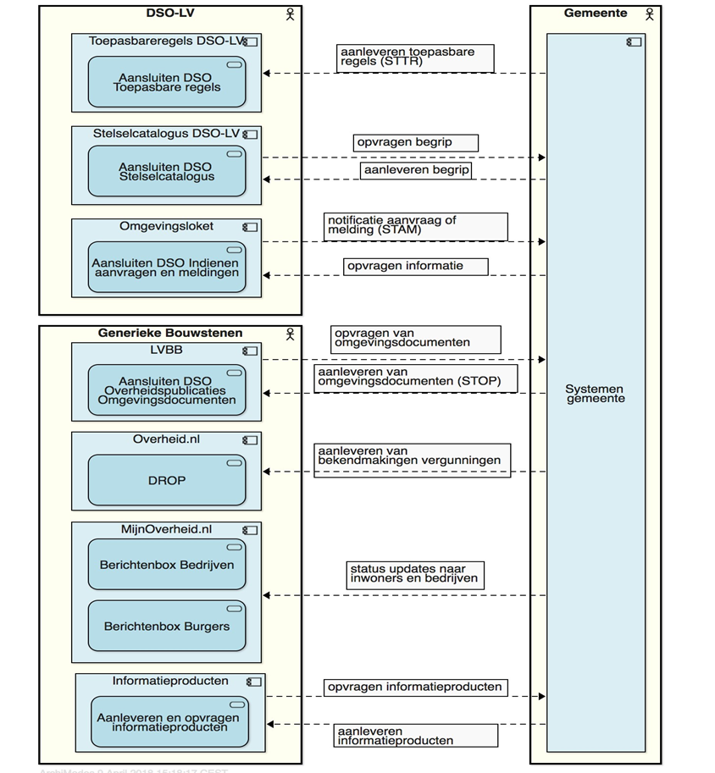
B2 – Volledigheid: interactie met landelijke voorzieningen
Bron: Provero presentatie 29 mei 2018 Bas Hoondert Han Wammes VNG Realisatie

Slide 39
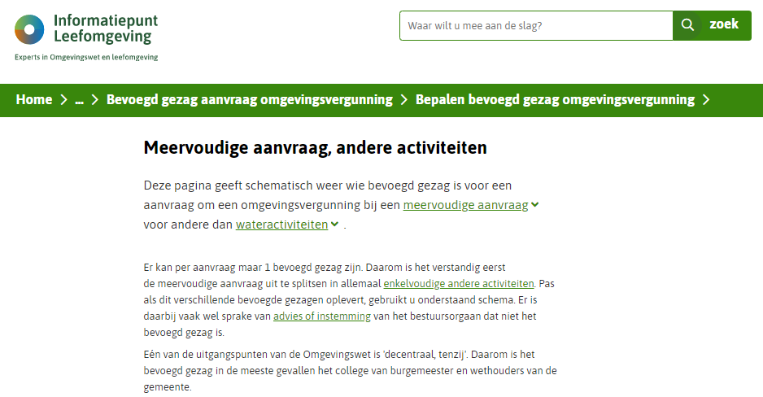
B2 – Volledigheid: meervoudige aanvragen en context

Slide 40
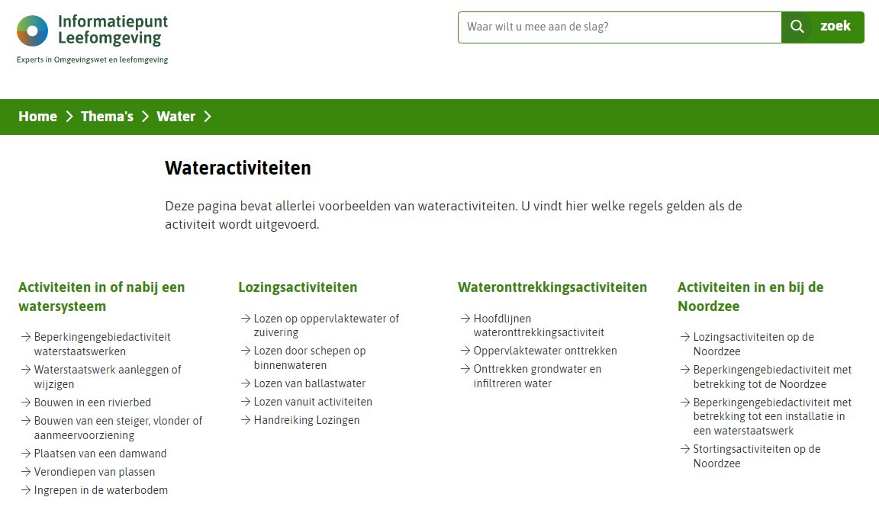
Watervergunning, wateractiviteiten en ‘samenloop’

Slide 41
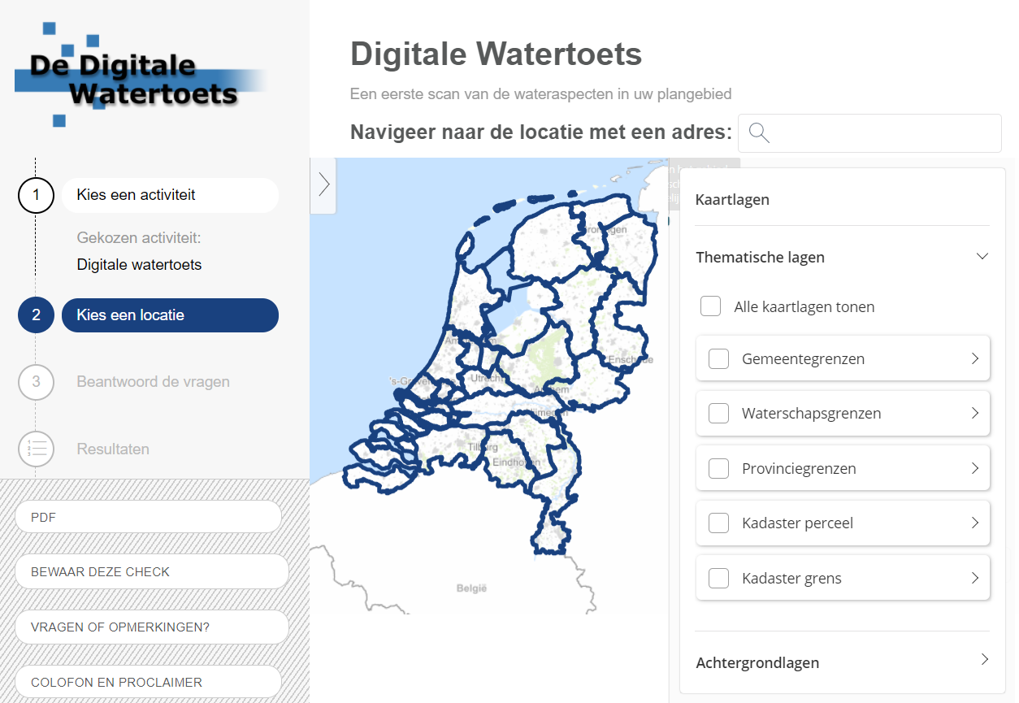
Watertoets en omgevingstafel: toegang tot relevante informatie

Slide 42
B3 - Authenticiteit
B3-1 | Maak afspraken over hoe en wie binnen de informatieketens de geconsolideerde versies van plannen in de eigen beheerapplicaties opneemt. Maak afspraken hoe lang overige versies door andere partijen worden aangehouden, gelet op de functie van die versies in de ketens.
B3-2 | Verzeker dat de functies van audittrail en tijdreizen in LVBB i.r.t. de vastlegging van geconsolideerde versies in de eigen beheerapplicatie(s). Die twee werkwijzen met elkaar overeen gaan komen.

Slide 43
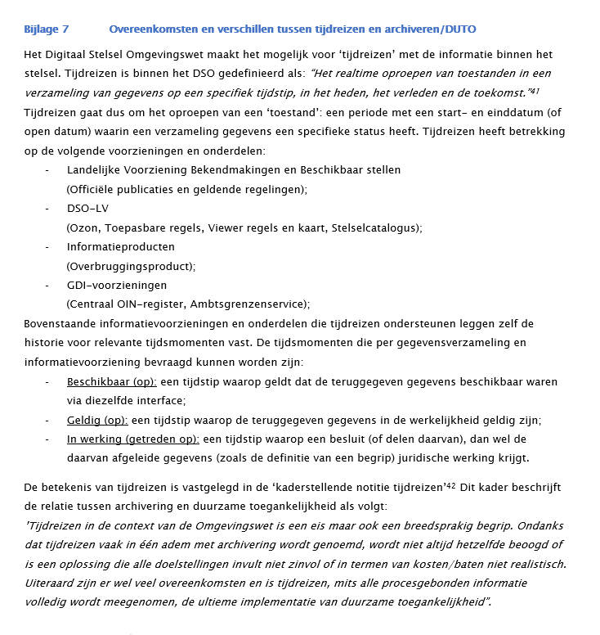
B3 - Authenticiteit

Slide 44
B4 – Metagegevens (algemeen)
B4-1 | Pas de interbestuurlijke samenwerkingsbouwstenen toe in de eigen beheerapplicatie(s), van belang i.v.m. de interactie met andere overheidsorganen: I-ZTC, I-PDC, Bedrijfsprocessenmodel.
B4-2 | Maak, indien nodig, afspraken of andere gemeenschappelijke zaaktypen voor o.a. planvorming in de keten (tijdelijk) nodig zijn zolang I-ZTC daarin nog niet voorziet.
B4-3 | Toets aan de standaard: Metagegevens Duurzaam Toegankelijke Overheidsinformatie (MDTO).

Slide 45
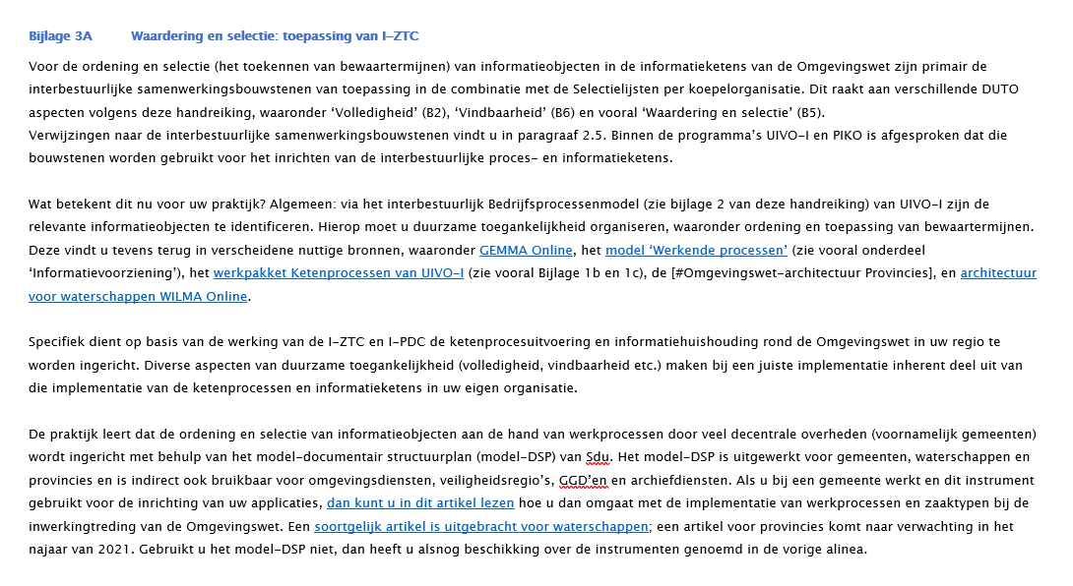
B4 – Metagegevens: toepassing I-ZTC en PDC

Slide 46
B4 – Metagegevens: Interbestuurlijke bedrijfsprocessen, I-ZTC en PDC

Slide 47
B4 – Metagegevens: API’s, standaarden en toepassingen

Slide 48
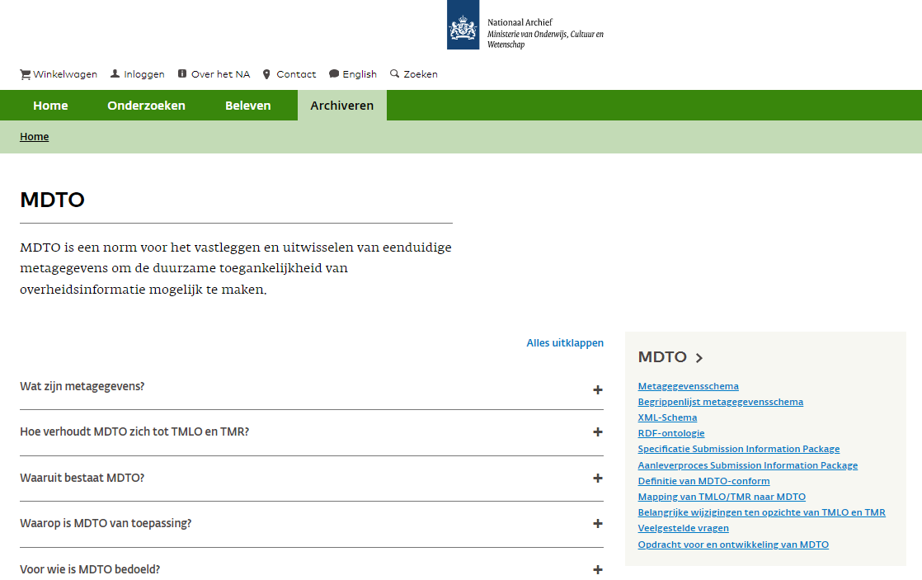
B4 – Metagegevens: ‘mapping’ op metadata-standaard MDTO

Slide 49
B4 – Metagegevens (specifiek)
B4-4 | Maak afspraken over het beheer van informatieobjecten inclusief hun metadata na afloop van een samenwerking volgens de DSO-samenwerkingsfunctionaliteit. Neem per informatieobject (later per dossier als geheel) de inhoudelijke en technische metadata uit een samenwerking over in het eigen informatiesysteem.
B4-5 | Beheer alle gegevens die in de DSO-stelselcatalogus terechtkomen (begrippen; bronnen; informatieproducten en waardenlijsten).

Slide 50
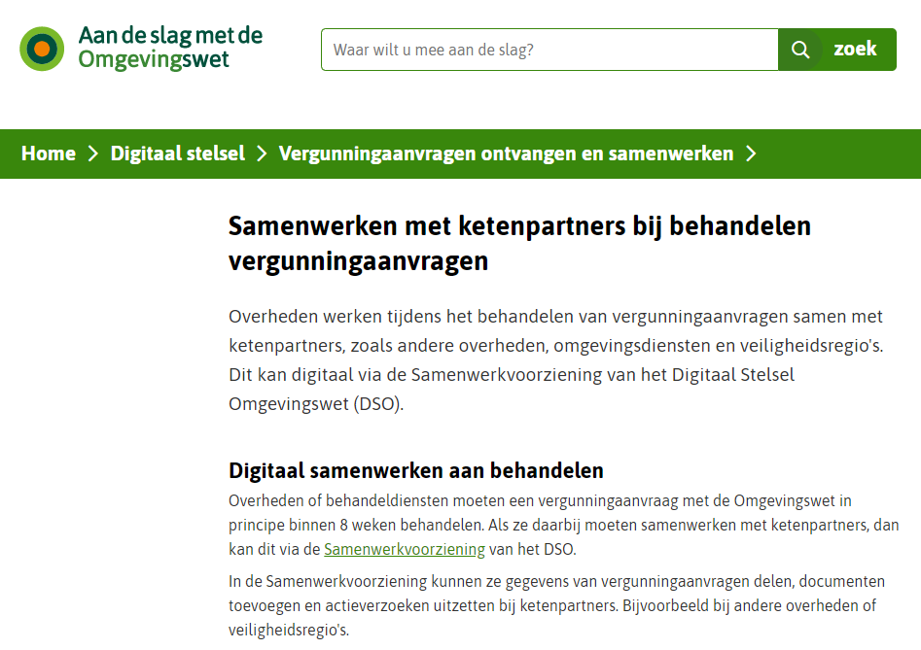
B4 – Metagegevens: Samenwerkvoorziening en -functionaliteit
Metadata samenwerking:
samenwerkingId
samenwerkVorm
status
aangemaaktDoorOIN
aangemaaktDoorNaam
creatieDatum
kenmerkSysteem
nummerBinnenSyteem
laatstAangepastDoorOIN
laatstAangepastDoorNaam
contactpersoonNaam
contactpersoonEmailadres
contactpersoonTelefoonnummer
laatstAangepastDatum
titel
beschrijving
taal
Metadata document:
bestandsNaam
kenmerkSysteem
nummerBinnenSysteem
dossierNummer
aangemaaktDoorOIN
aangemaaktDoorNaam
creatieDatum
laatstAangepastDoorOIN
laatstAangepastDoorNaam
laatstAangepastDatum
documentIdentificatie
documentOmschrijving
vertrouwelijkheidsAanduiding
taal
formaat
Bron: Aan de Slag, nieuwsbrief ontwikkelfase P14

Slide 51
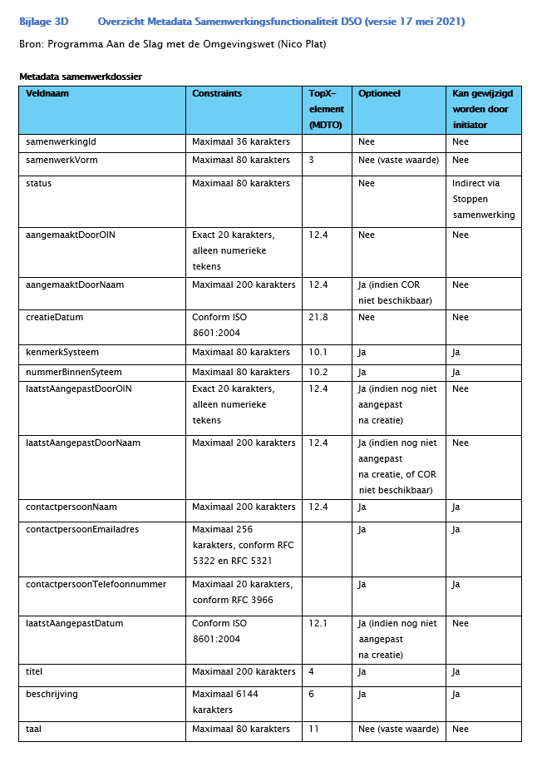
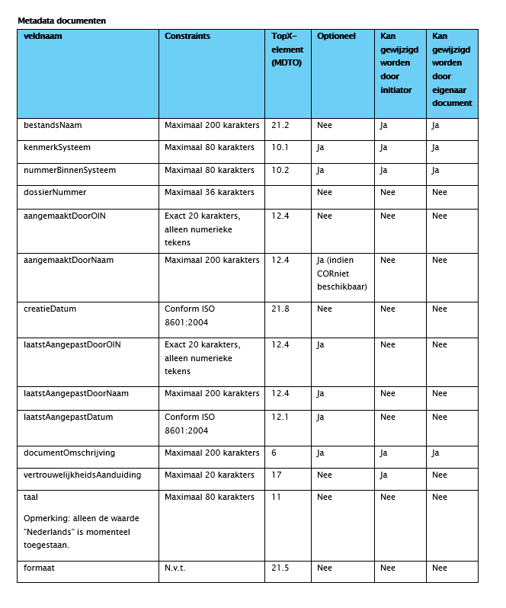
B4 – Metagegevens: Samenwerkvoorziening en -functionaliteit

Slide 52
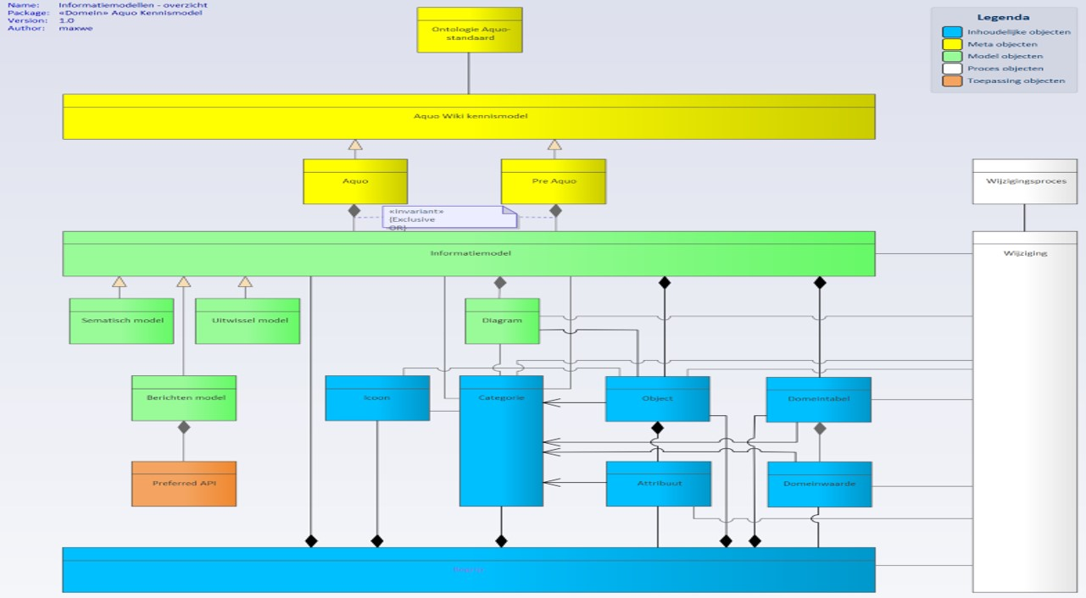
Standaardisatie metadata en termen: STAM – ZGW – MDTO – Aquo

Slide 53
B5 – Waardering en selectie (bewaartermijnen)
B5-1 | Pas in de lokale informatiesystemen de interbestuurlijke bewaartermijnen toe per resultaattype van een interbestuurlijk zaaktype. Daar waar de interbestuurlijke zaaktypen (nog) niet in voorzien: pas dan de indeling met bedrijfsprocessen toe (de uitkomst uit PIKO) of die volgens de indeling van bedrijfsfuncties uit de eigen architectuur.
B5-2 | Maak, indien nodig, afspraken over de afwijkende bewaarduur van informatieobjecten in de informatieketens van de Omgevingswet, binnen de kaders van de Selectielijsten. Dergelijke afwijkingen kunnen zich voordoen als er afspraken worden gemaakt over beheer voor andere overheidsorganen.

Slide 54
B5 – Waardering en selectie: decentrale systemen vs. landelijke voorzieningen
Archiefwet
Vigerende Selectielijst (VNG,IPO, UVW)
DSO
DUTO Scans
Globaal Content Raamwerk-
Bijlage F

Slide 55
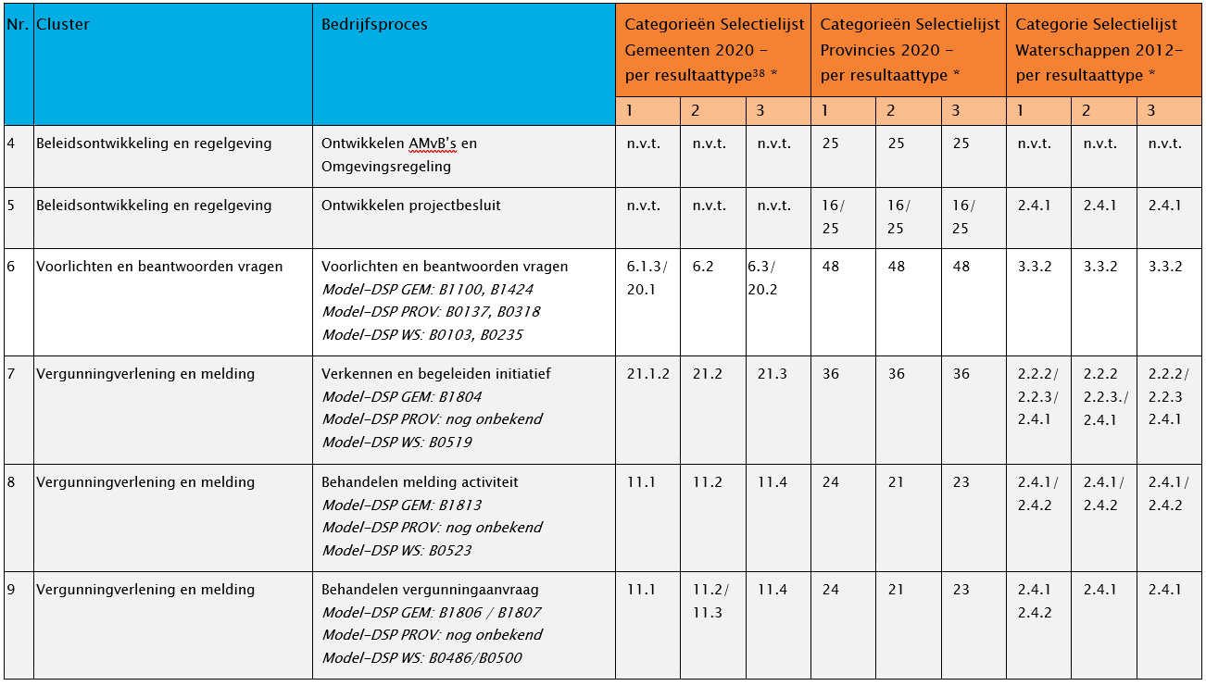
B5 – Waardering en selectie: referentielijst bijlage 3A Handreiking

Slide 56
Actualisering Selectielijst waterschappen

Slide 57
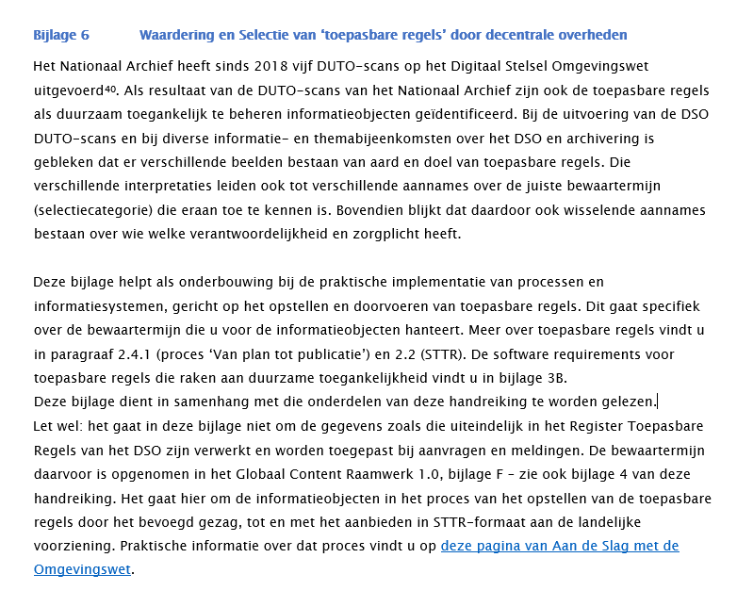
B5 – Waardering en selectie: wat te doen met toepasbare regels?

Slide 58
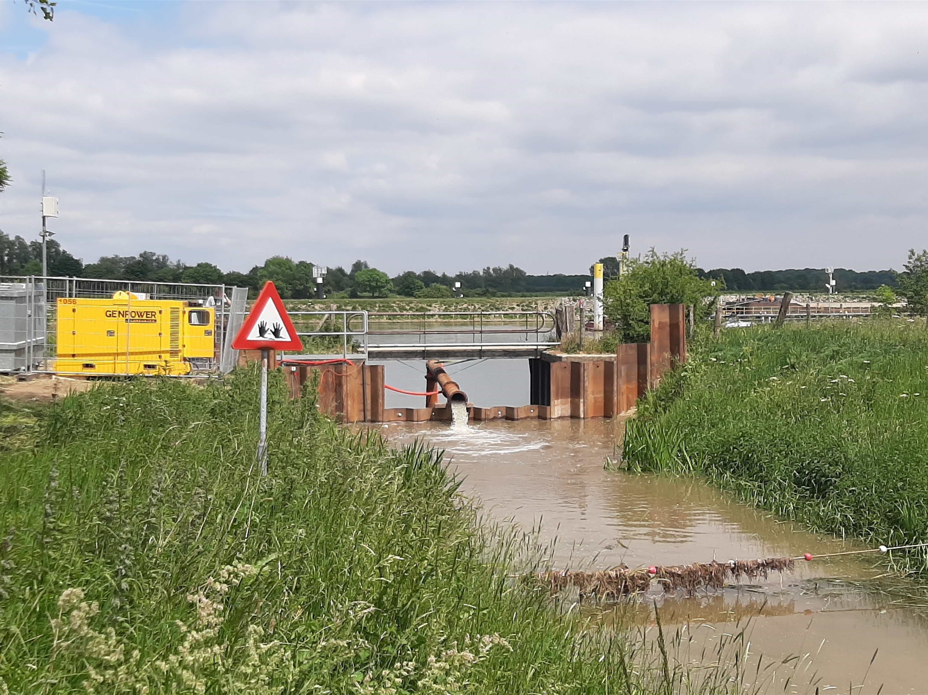
Tijdelijke vergunningen ketenpartners, langere informatiebehoefte waterschap

Slide 59
B5 – Waardering en selectie: hotspots, vernietiging en overbrenging
B5-3 | Maak in geval van vastgestelde hotspots afspraken over het informatiebeheer in relatie tot de informatieketens van de Omgevingswet.
B5-4 | Vernietig tijdig alle relevante informatieobjecten in de totale werking van de informatieketens Omgevingswet, vanuit het oogpunt van de betreffende ketenpartner.
B5-5 | Breng per bevoegd gezag de relevante informatieobjecten over naar de archiefbewaarplaats (e-depot).

Slide 60
B6 – Vindbaarheid en uitwisselbaarheid
B6-1 | Maak afspraken over de vindbaarheid van informatieobjecten in de informatieketens m.b.t. ‘lopende zaken’.
B6-2 | Maak afspraken over de vindbaarheid van ‘afgehandelde zaken (historie)’ i.v.m. informatie die nodig is voor de dagelijkse uitvoering van dossiers in de informatieketens.
B6-3 | Maak afspraken over het gebruik van unieke identificatienummers.
B6-4 | Maak afspraken over het (aanpassen van het tijdstip van) verwijderen van de samenwerkingen en de daarin opgenomen informatieobjecten, conform het ontwerp van de DSO-samenwerkfunctionaliteit (SWF).

Slide 61
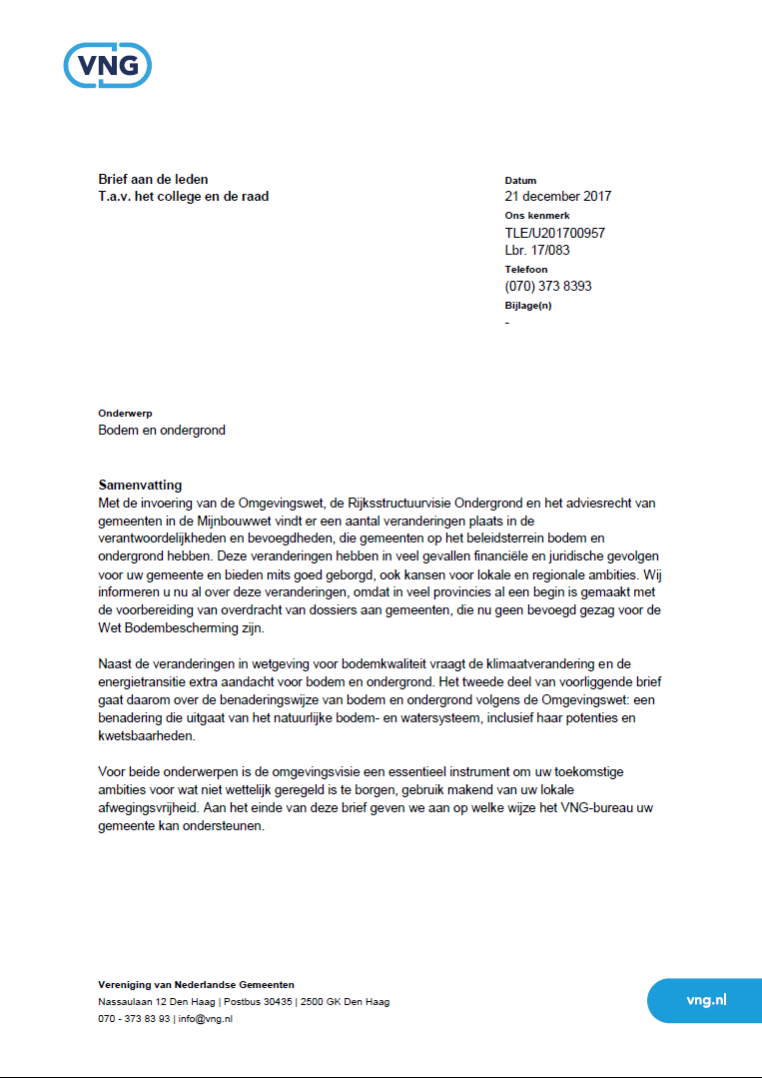
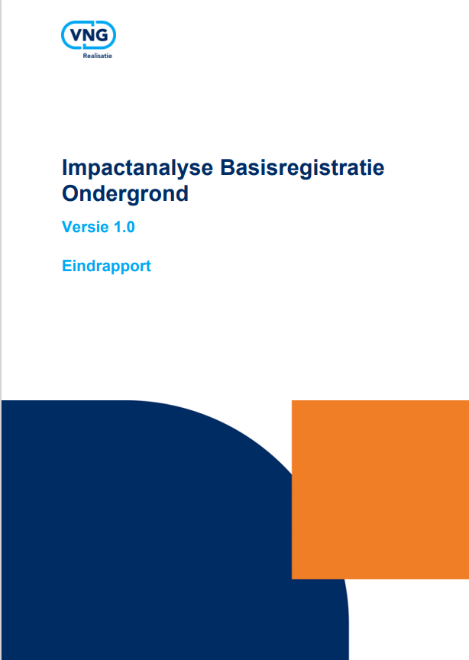
B6 – Warme overdracht bodemtaken en BRO
Als gevolg van de Omgevingswet…
gemeenten krijgen verantwoordelijkheid voor
bodemtaken
provincies voor grondwaterkwaliteit
Welke afspraken over bodeminformatie,
-rapporten en dossiers?
Bodemdossiers gaan heel ver terug…
Bron: VNG Ledenbrief, VNG Realisatie pagina BRO

Slide 62
B7 – Toegang en beveiliging
B7-1 | Maak afspraken over de beveiliging van informatieobjecten zodat informatieobjecten alleen worden aangemaakt, gewijzigd, geraadpleegd en vernietigd door personen die daartoe bevoegd zijn.
B7-2 | Maak afspraken over hoe het beveiligd uitwisselen van informatieobjecten in geval van bijzondere situaties of (proces)objecten plaatsheeft. Richt de lokale software hierop in.
B7-3 | Maak afspraken als informatieobjecten niet of beperkt toegankelijk moeten zijn, bezien vanuit het perspectief privacy/AVG, inclusief afspraken over anonimisering.
B7-4 | Maak afspraken op als informatieobjecten nog niet rechtenvrij zijn i.v.m. auteursrecht. Richt de lokale software hierop in.

Slide 63
B8 – Formaten en standaarden voor toegankelijkheid
B8-1 | Toets of de gebruikte bestandsformaten in de landelijke voorzieningen aansluiten op de voorkeursformaten en acceptabele formaten volgens het lokale beleid. Als dat niet past, neem dan aanvullende maatregelen om duurzaamheid te waarborgen in een ander formaat dat wel voldoet volgens dat lokale beleid.
B8-2 | Toets aan de Webrichtlijnen voor Toegankelijkheid van Webcontent (WCAG) 2.1 en controleer of de duurzaamheid van de oplossing gegarandeerd is voor de bewaarduur van die informatie (via parameters vooraf of bij het afsluiten van zaken of van content op websites).

Slide 64
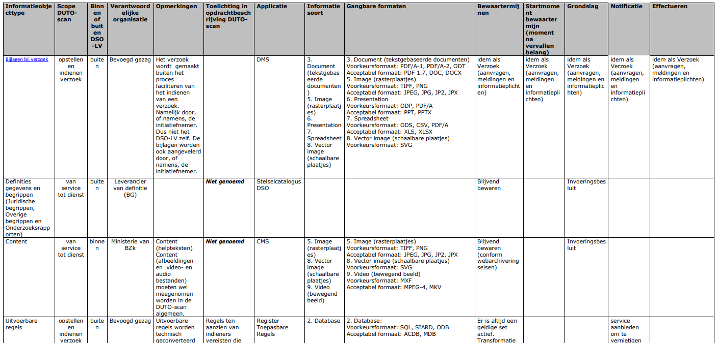
B8 – Formaten: Globaal Content Raamwerk, bijlage F

Slide 65
B9 – Programmatuur
B8-1 | Toets de Omgevingswet-softwarespecificaties (voor VTH, omgevingsbeleid en toepasbare regels) die raken aan DUTO en/of samenwerking in de keten.
B8-2 | Stel algemene DUTO eisen op bij aanbesteding voor software om minimaal te voldoen aan: - (MDTO) en metadata profielen voor geografische data (NEN 3610); - metadata op het Internet; - het toepassen van selectielijsten voor het bewaren en vernietigen van informatie, het opvolgen van richtlijnen voor de inrichting van e-depots; - het inrichten van processen voor vervreemden, vernietigen, overdragen en bewaren van informatie.

Slide 66
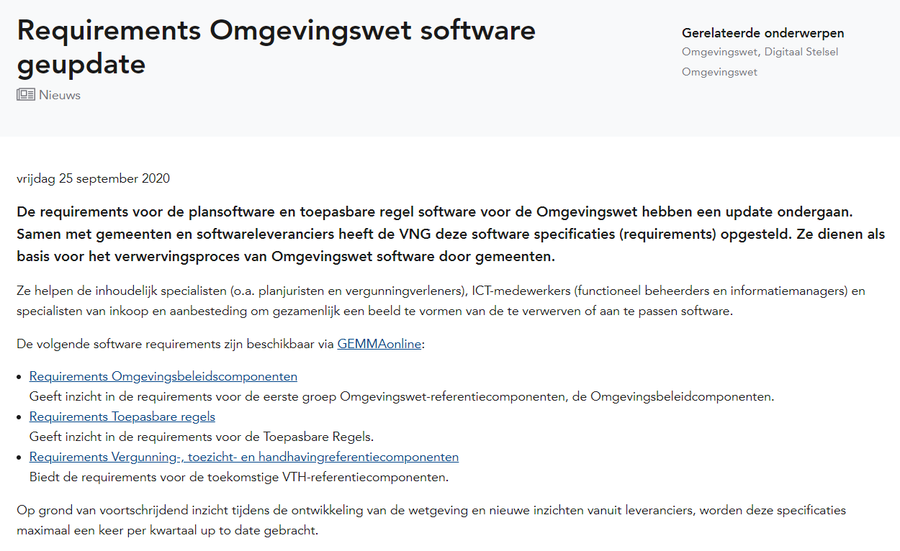
B9 – Programmatuur: Software-requirements en duurzame toegankelijkheid

Slide 67
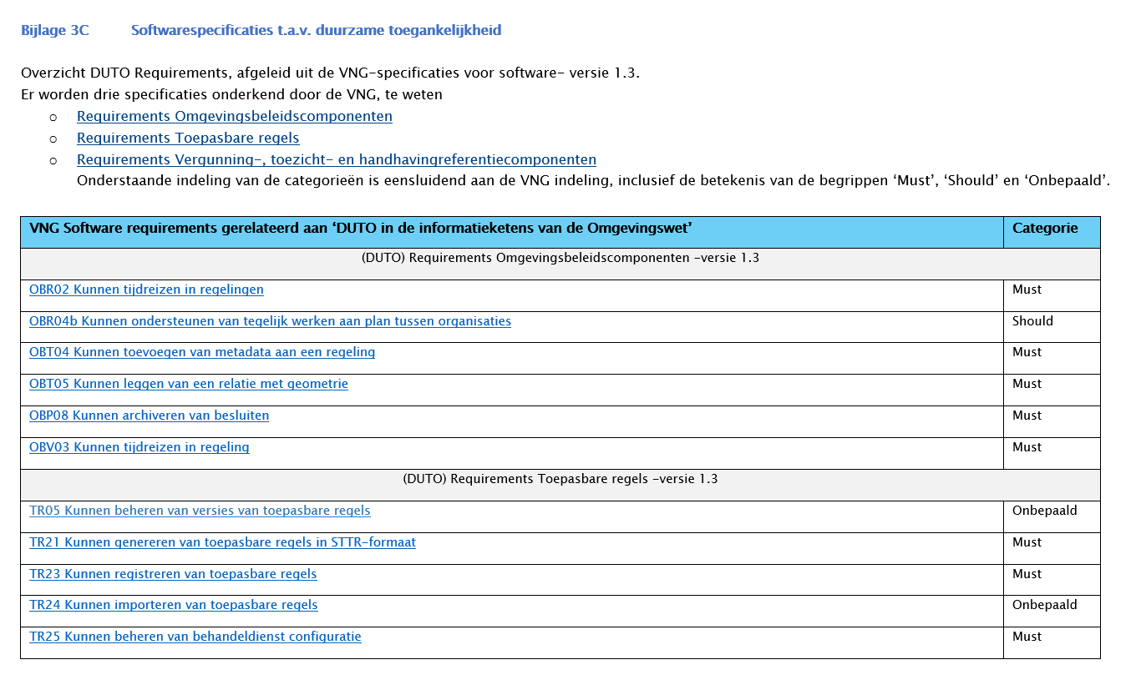
B9 – Programmatuur: Software-requirements en duurzame toegankelijkheid

Slide 68
B9 – Voorbeeld requirements VTH: VTH097 en VTH098 (beide ‘must haves’)
VTH097 Kunnen ontvangen van het kopie-triggerbericht uit DSO-LV
Als Verzoeken door een andere (uitvoerende) organisatie dan het verantwoordelijke Bevoegd Gezag worden uitgevoerd, dan gaat het originele triggerbericht naar die betreffende (uitvoerende) organisatie. Daarbij wordt er een kopie-triggerbericht naar het Bevoegd Gezag gestuurd. De VTH software moet dit kopie-triggerbericht kunnen ontvangen.
VTH098 Kunnen verwijderen van een Verzoek uit de werkmap van het DSO-LV
Als het Verzoek volledig is afgehandeld, kan het Bevoegd Gezag de werkmap verwijderen in de DSO-LV. Dit verwijderen staat los van het verzoek in MijnOmgevingsloket van de indiener. Die staat nog in de zogenoemde Projectmap.

Slide 69

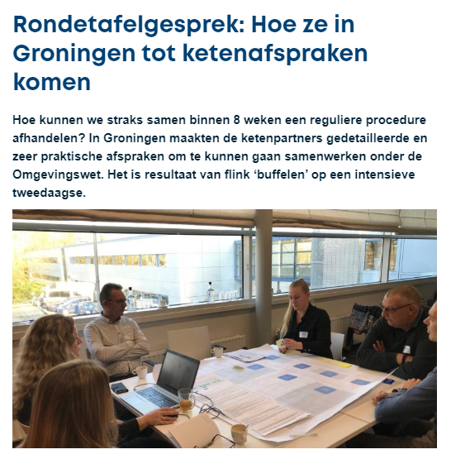
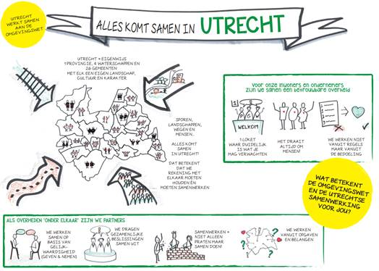
Wat is altijd nog welkom?
Laat ons weten…
Initiatieven in andere regio’s (bijv. Flevoland en Groningen)
Eigen ontwerpen, procedures, business cases, communicatie…
Vragen en suggesties
j.vankoutrik@hetutrechtsarchief.nl

